Slide 1
+
ACME SALUD
Sistema de Agenda FHIR
Presentación Proyecto
Unificación de agendas medicas multicanal con interoperabilidad FHIR, trazabilidad y seguridad.
Agenda FHIR ACME Salud | 04/05/2026 | Slide 1

Slide 2
ACME SALUD
FHIR R4
Contexto y Reto
3 sedes de atención y 4 canales de solicitud de citas.
Alta demanda en especialidades criticas.
Procesos fragmentados con riesgo de doble agendamiento.
Necesidad de interoperabilidad y visión unificada.
Agenda FHIR ACME Salud | 04/05/2026 | Slide 2

Slide 3
ACME SALUD
FHIR R4
Propuesta de Valor
Que implementamos
• Servidor FHIR central como fuente única.
• API REST para todos los canales.
• Reglas por cobertura y disponibilidad.
• Confirmación automática y trazabilidad.
Impacto esperado
• Menos errores de agenda.
• Mejor experiencia del paciente.
• Operación medica mas eficiente.
• Base para integraciones futuras.
Agenda FHIR ACME Salud | 04/05/2026 | Slide 3

Slide 4
ACME SALUD
FHIR R4
Arquitectura Ejecutiva
Capa de canales
• Web
• App movil
• Call Center
• Ventanilla HIS
Capa central
• API Gateway
• Laravel 11 FHIR Server
• PostgreSQL + Redis
• OAuth2 y auditoria
Agenda FHIR ACME Salud | 04/05/2026 | Slide 4

Slide 5
ACME SALUD
FHIR R4
Recursos FHIR y Flujo
11 recursos FHIR implementados (Organization a AppointmentResponse).
Consulta de slots en tiempo real por servicio y sede.
Creación de Appointment y bloqueo atómico de slot.
Notificaciones y seguimiento de estado de cita.
Agenda FHIR ACME Salud | 04/05/2026 | Slide 5

Slide 6
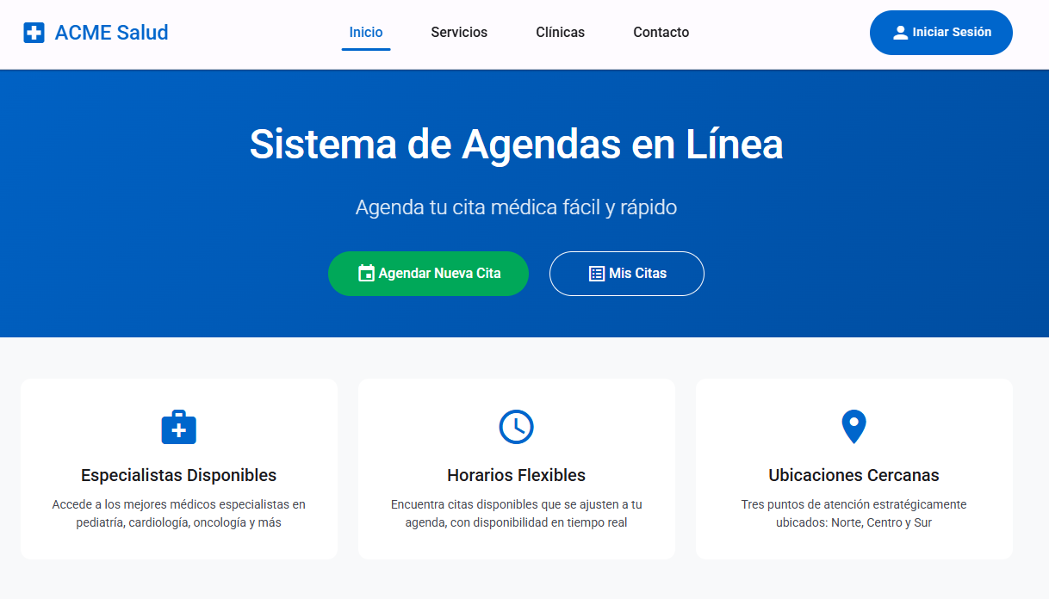
ACME SALUD
FHIR R4
Wireframes - Agendamiento
Agenda FHIR ACME Salud | 04/05/2026 | Slide 5

Slide 7
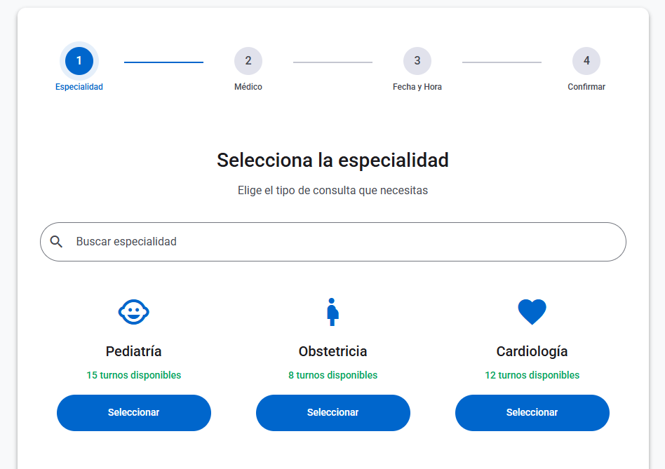
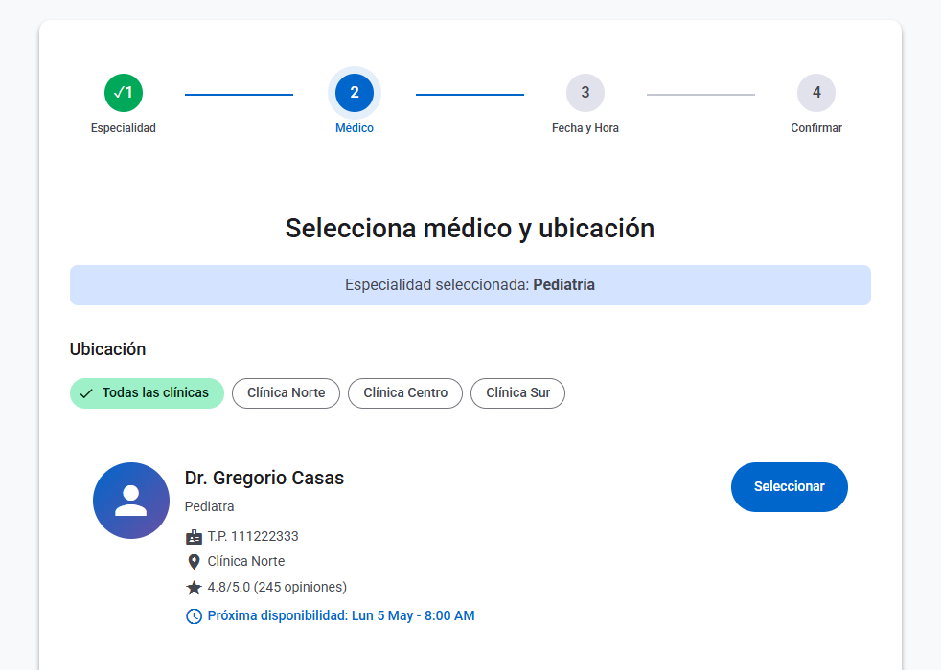
ACME SALUD
FHIR R4
Wireframes - Agendamiento
Agenda FHIR ACME Salud | 04/05/2026 | Slide 5

Slide 8
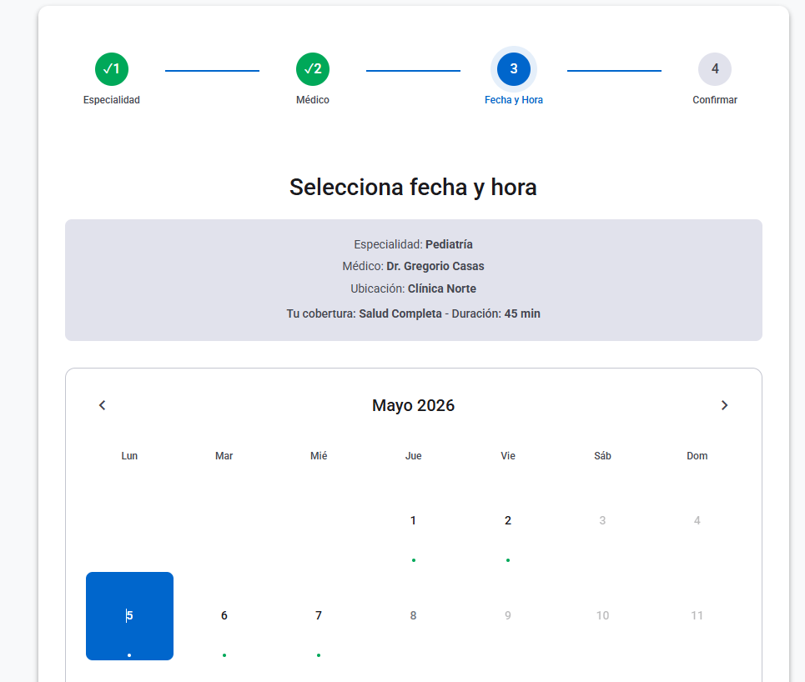
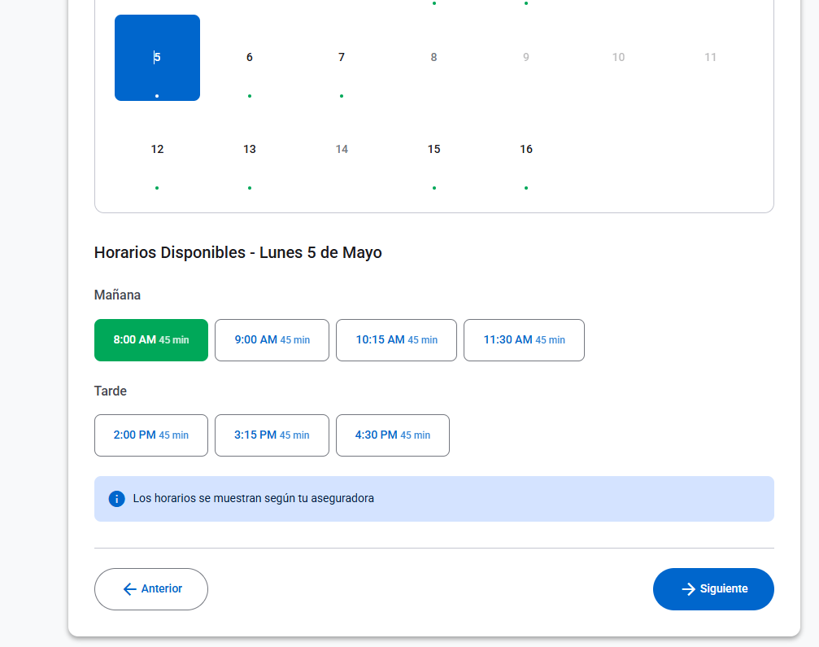
ACME SALUD
FHIR R4
Wireframes - Agendamiento
Agenda FHIR ACME Salud | 04/05/2026 | Slide 5

Slide 9
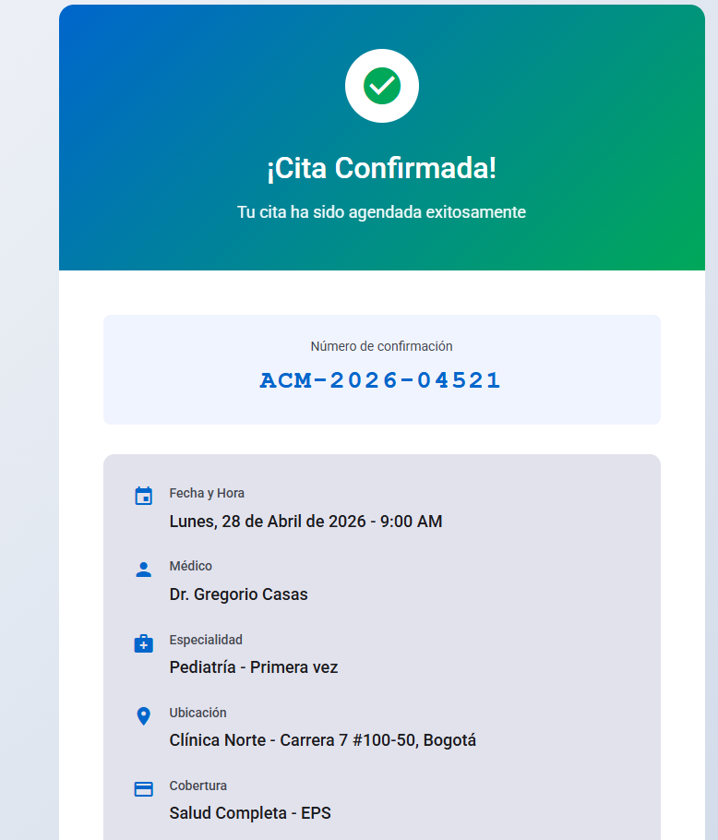
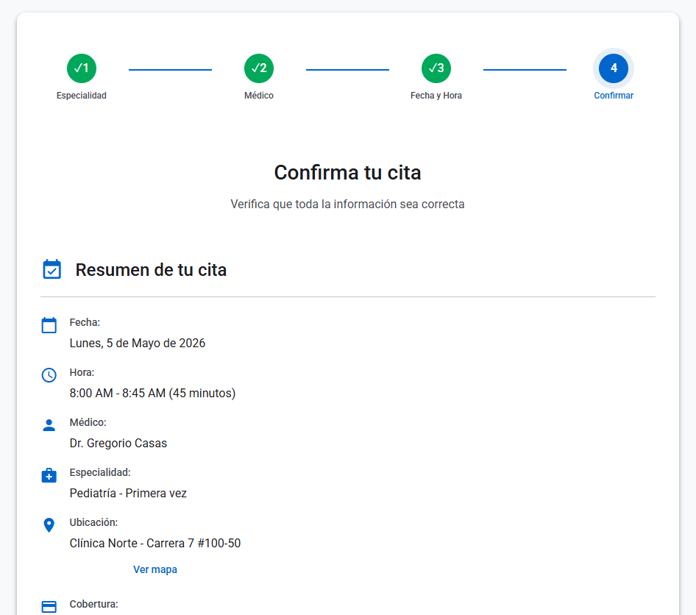
ACME SALUD
FHIR R4
Wireframes - Agendamiento
Agenda FHIR ACME Salud | 04/05/2026 | Slide 5

Slide 10
ACME SALUD
FHIR R4
Wireframes - Agendamiento
Agenda FHIR ACME Salud | 04/05/2026 | Slide 5

